Slide 1
细胞信号转导
概述

Slide 2
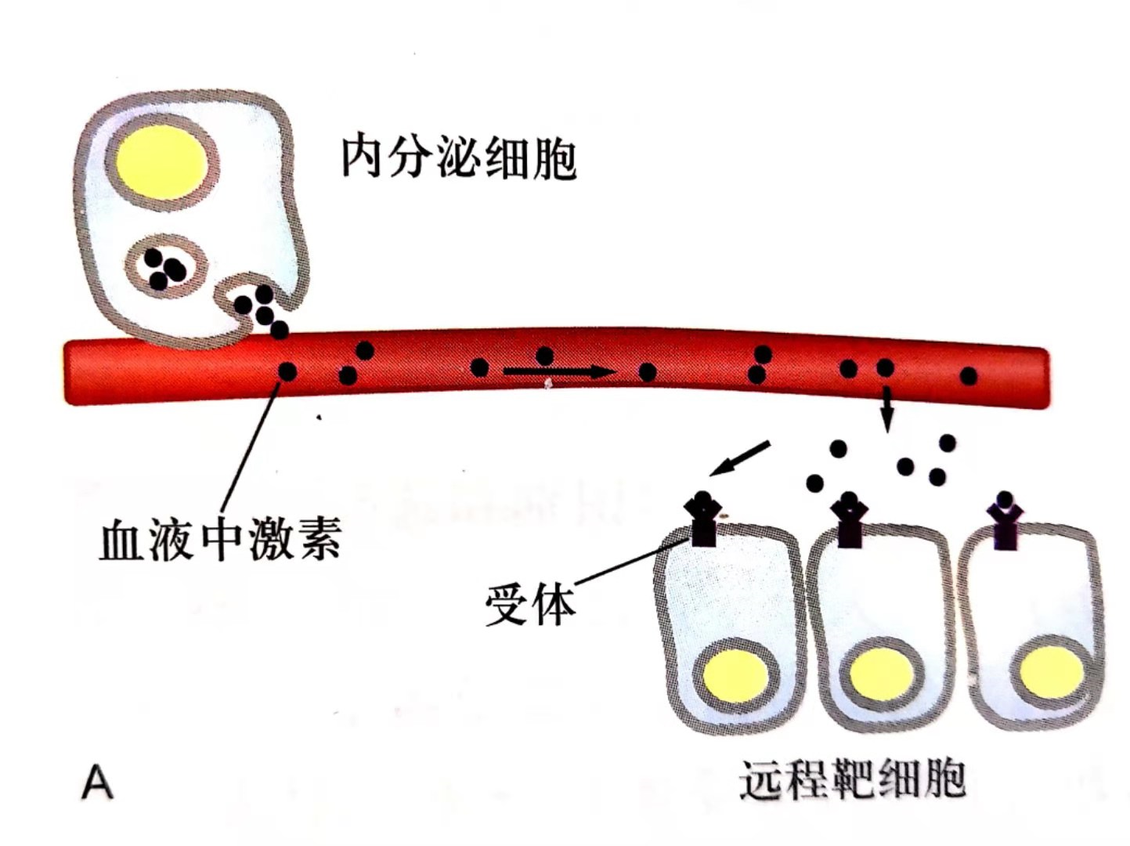
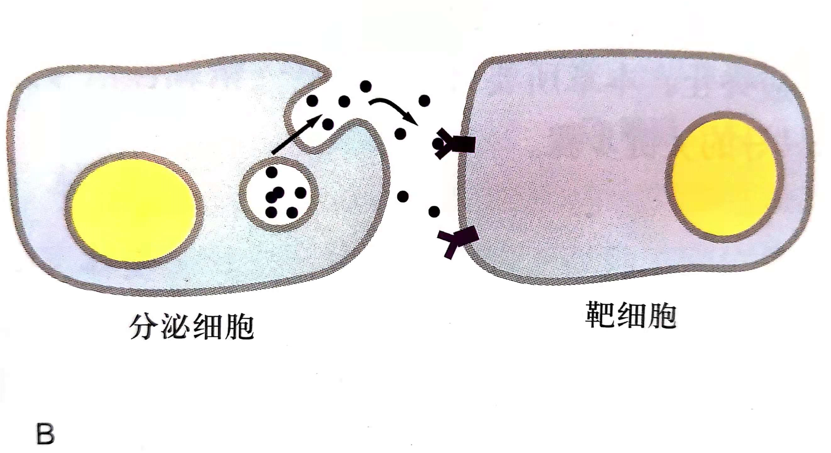
-
A.内分泌 B.旁分泌

Slide 3
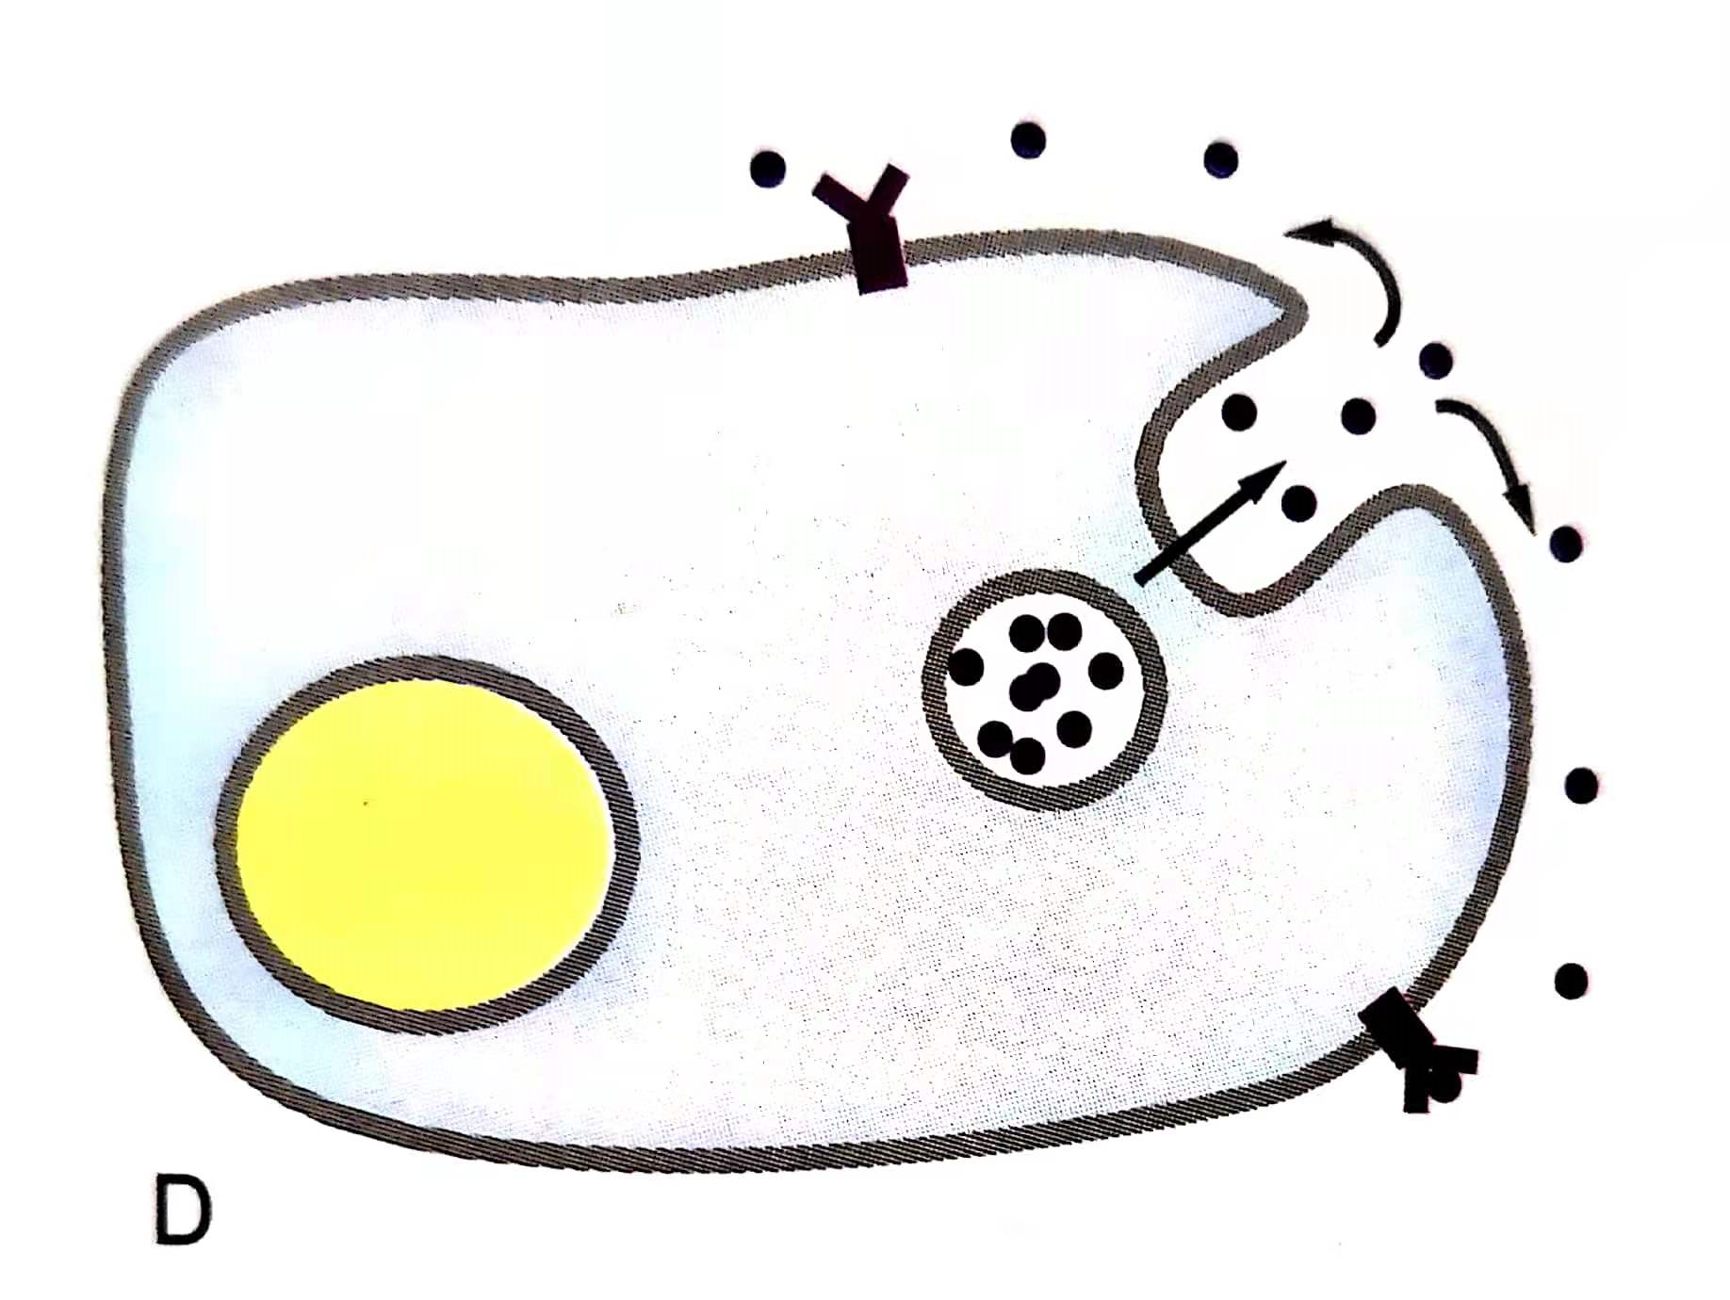
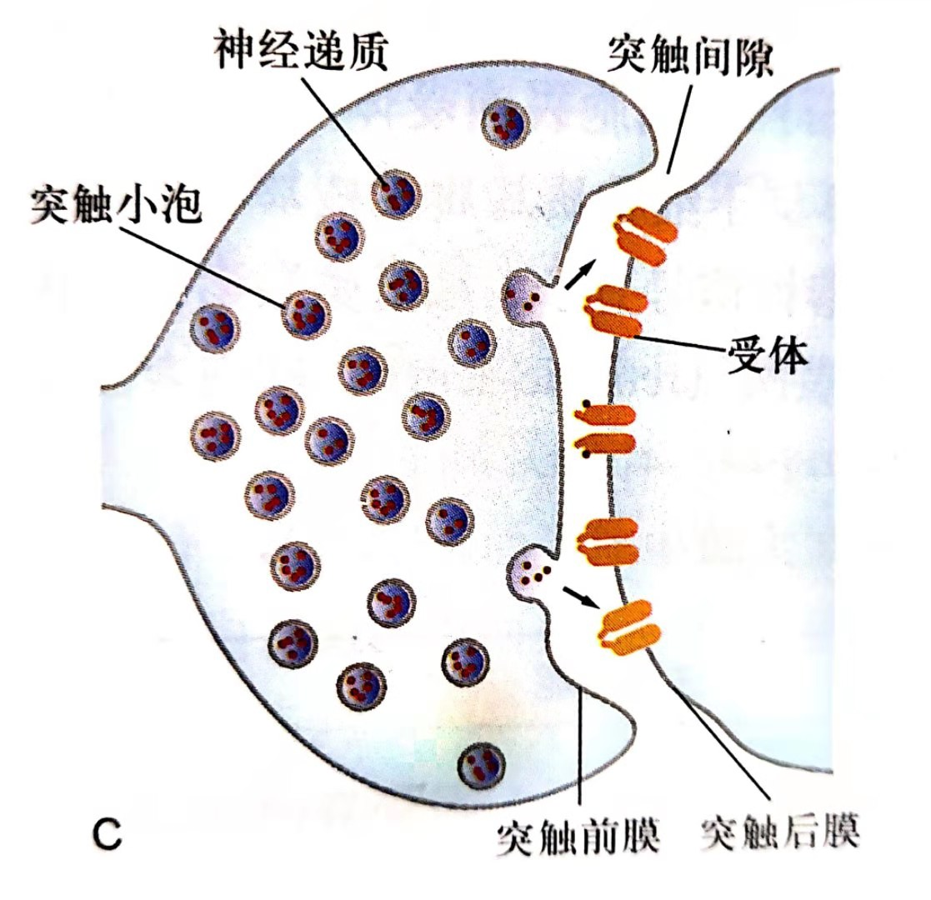
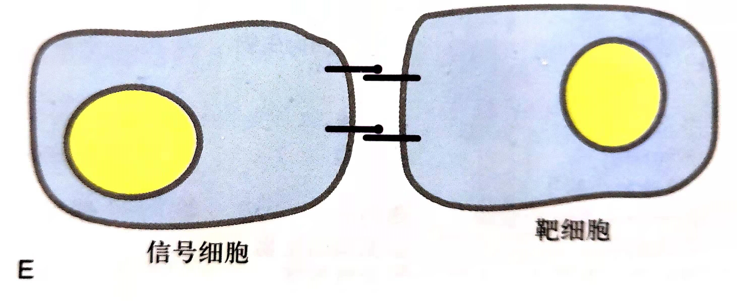
C.化学突触 D.自分泌
E.细胞间接触依赖性通讯

Slide 4
细胞通讯
1.依赖化学信号的细胞间通讯
（1）内分泌：内分泌细胞产生的细胞信号分子，通过血液运输至靶细胞，主要是激素
（2）旁分泌：分泌局部化学介质到细胞外液，以扩散方式作用于临近靶细胞，主要是诸多短距离作用的生长因子，对创伤愈合具有重要意义
（3）化学突触传递：也是一种短距离局部作用
（4）自分泌：常见于病理状况下。癌细胞合成并分泌生长因子刺激自身
（5）信息素：个体间的信息传递方式

Slide 5
细胞通讯
2.细胞间接触依赖性通讯
信号细胞的质膜上的信号分子，与靶细胞质膜上的受体进行交互，类型包含细胞——细胞黏着，细胞——基质黏着。这种通讯方式在胚胎发育过程中对于相邻细胞分化的方向具有决定作用（如Delta-Notch信号通路），植物的根毛发育也有类似的决定方式。
3.细胞连接通讯：.动物的间隙连接、植物的胞间连丝的细胞沟通

Slide 6
信号分子与受体
1.信号分子：
（1）根据理化性质进行分类：
气体性信号分子（NO,CO，自由扩散）
疏水性信号分子（甾体类激素,甲状腺素，穿过细胞膜表达）
亲水性信号分子（神经递质,局部介质和多数蛋白类激素，依赖细胞表面受体表达）
（2）根据功能和传递形式分类：
激素，局部介质，神经递质，接触依赖性信号

Slide 7
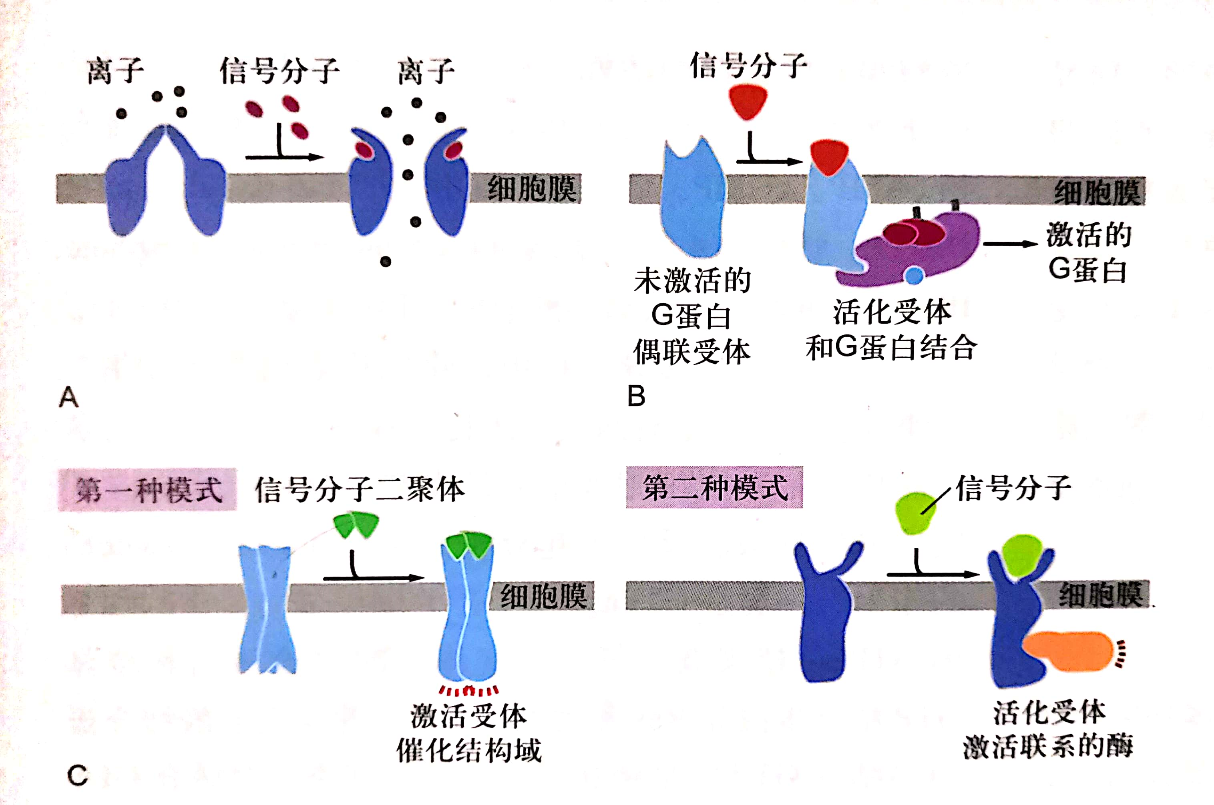
受体
根据细胞定位：
（1）细胞内受体
（2）细胞表面受体：细胞表面受体依据信号转导机制和蛋白类型分类
A. 离子通道偶联受体
B. G蛋白偶联受体
C. 酶联受体

Slide 8
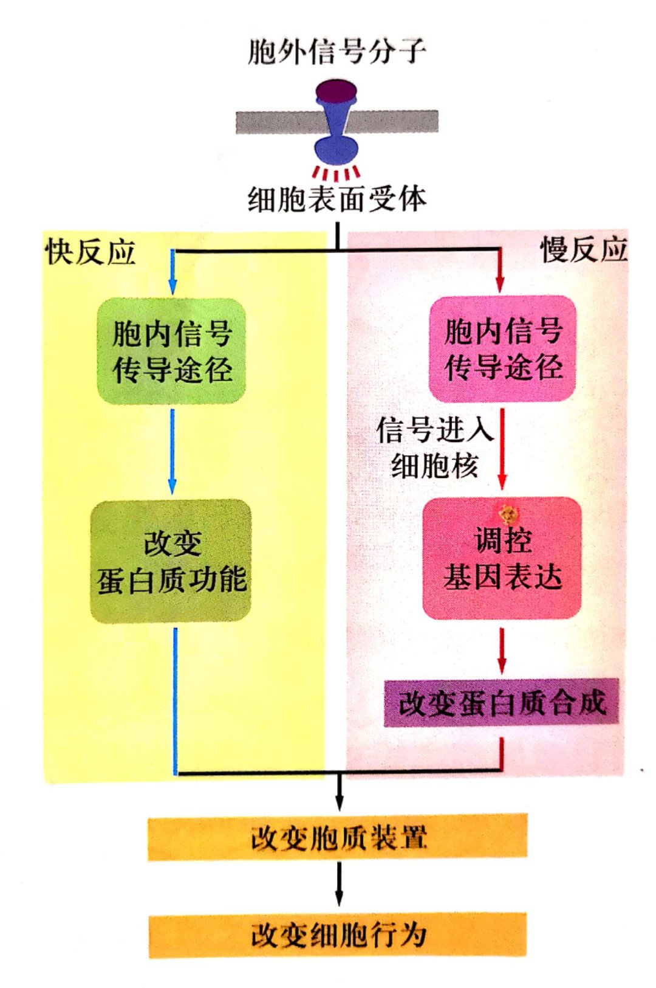
受体作用的基本模式
所有的受体，都至少需要两个功能域：结合配体的功能域（结合特异性）、产生效应的功能域（效应特异性）。效应的产生依赖于信号转导，效应的形式基本如右：
需要注意的是，信号分子和受体的对应关系并非一对一，同一信号分子在结合受体不同时，产生的效应可能是不一样的。乙酰胆碱对于骨骼肌为收缩效应，对于心肌细胞则为降低收缩频率，对唾液腺则是引起分泌。同样的，对于同一受体，结合不同的信号分子时也是可以产生不同效应的。

Slide 9
第二信使
我们前面所讲多数的信号分子，作用于细胞表面受体，但无法进入细胞，我们将其称为第一信使；在细胞内需要依赖于第二信使产生的胞内信号才能引起对应的生理效应，同时，多数情况下，第二信使的降解是一次信号作用终止的标志。
第二信使的功能应当理解为：携带和放大信号
常见的第二信使：cAMP、cGMP、IP₃、DAG（1,2-二酰甘油）Ca²⁺, PIP₃(3,4,5-三磷酸脂酰肌醇)

Slide 10
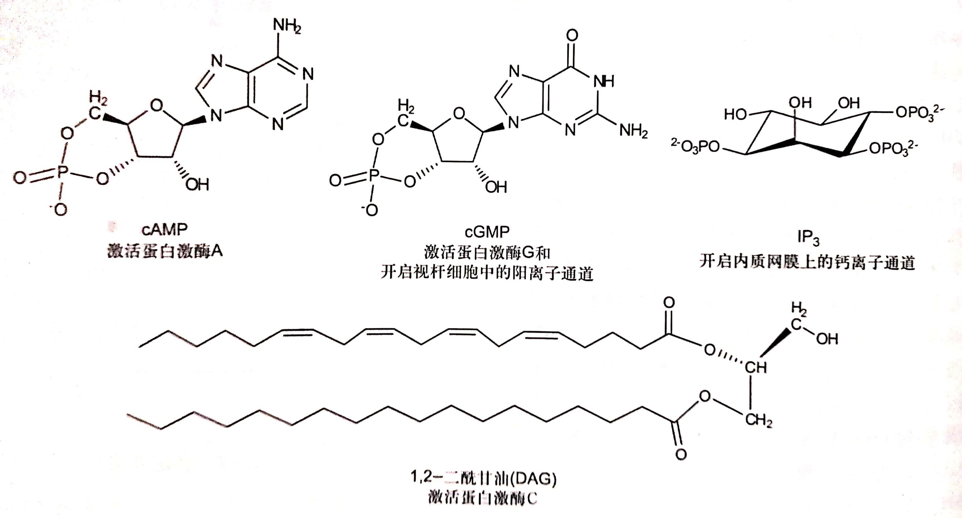

Slide 11
分子开关机制
1.GTPase超家族的调控：
主要是指三聚体GTP结合蛋白和单体GTP结合蛋白（如Ras）
其效应状态：蛋白+GTP=活化/开启 蛋白+GDP=失活/关闭
GDI：鸟苷酸解离抑制蛋白 RGS：G蛋白信号调节子
GAP：GTPase促进蛋白
2.蛋白激酶的磷酸化和去磷酸化反应：
通过磷酸化和去磷酸来控制活化、失活
3.钙调蛋白CaM：
通过与Ca2+的结合情况来控制活化、失活

Slide 12
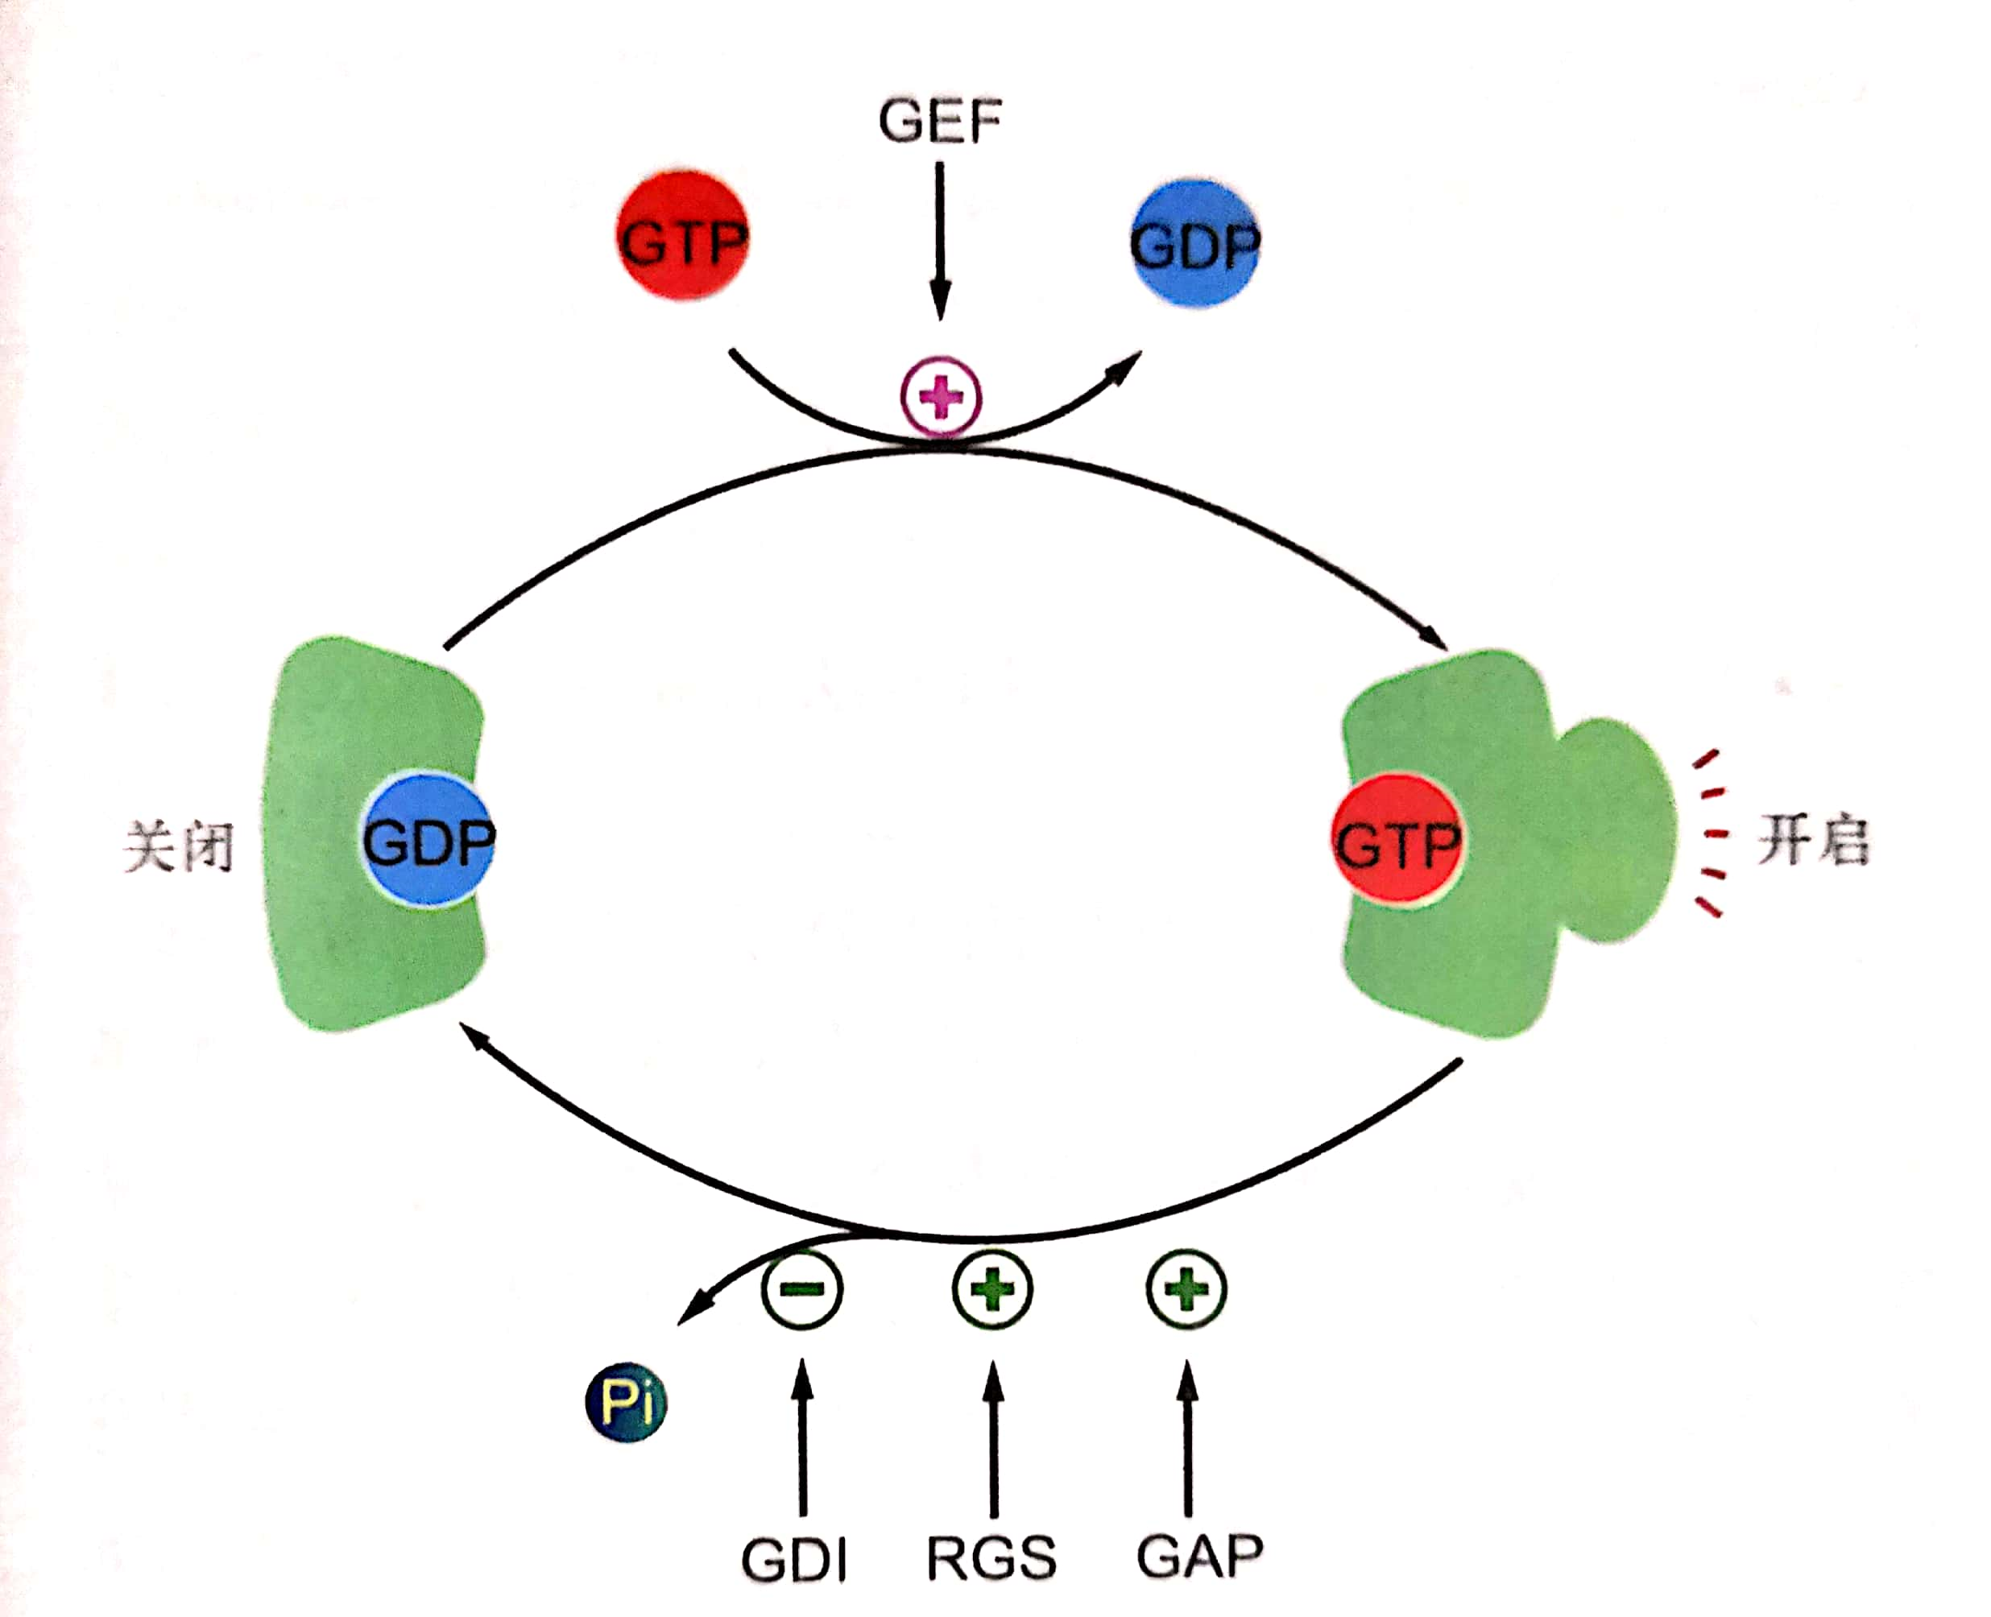
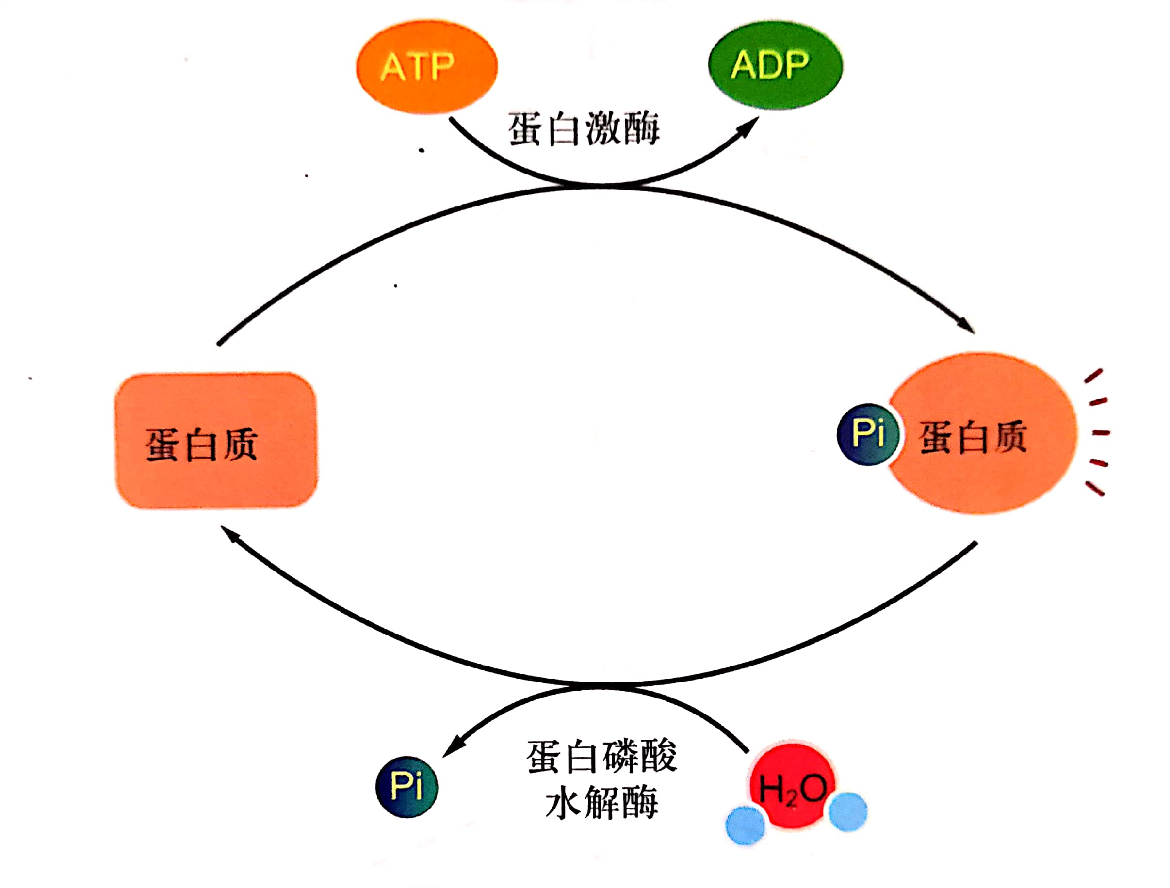

Slide 13
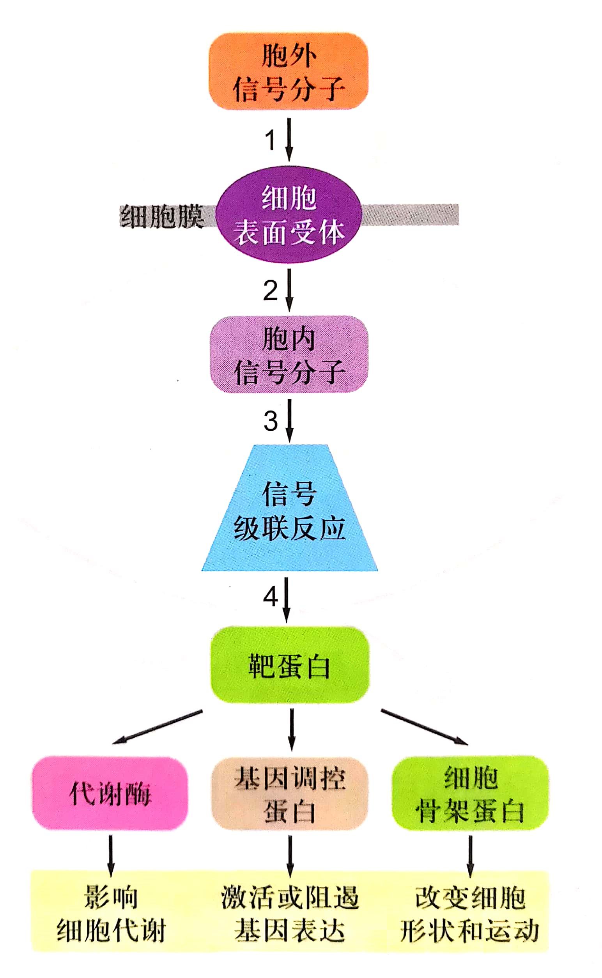
信号转导系统的基本过程
1.受体和信号分子（配体）进行特异性的识别和结合，形成受体-配体复合物，形成激活状态
2.激活的受体构象改变，这种改变称为信号的初级跨膜转导。靶细胞内产生第二信使或活化的信号蛋白
3.通过第二信使或胞内信号蛋白复合物装配，起始细胞内信号放大的级联反应
4.细胞应答反应
5.受体脱敏、下调，终止或者降低细胞反应

Slide 14
细胞内信号的放大
1.第二信使
2.细胞内蛋白复合物的装配
装配形式主要有以下三种：
（1）细胞表面受体和细胞内信号蛋白通过支架蛋白提前形成细胞内信号复合物，等待受体的结合
（2）受体-配体复合物形成后，其细胞内部分的多个位点发生自磷酸化作用，为细胞内不同的信号蛋白提供锚定位点，完成对胞内信号蛋白的激活
（3）受体-配体复合物的激活，使得邻近的质膜上形成肌醇磷脂分子，募集具有特殊结构域的信号蛋白，组成信号复合物

Slide 15
